Slide 1



AZ ENERGETIKA
JÖVŐJE
ÜZLETI REGGELI A BME-N
BUDAPEST—2026-02-04

Slide 2



Megújuló energiaforrások és hibrid energiatárolók
Dr. Imre Attila Rikárd
tanszékvezető egyetemi tanár
GPK Energetikai Gépek és Rendszerek tanszék

Slide 3

Merre megy az energetika a világban és nálunk?
Megújuló energiaforrások és hibrid energiatárolók
Dr. Imre Attila I 2026.02.04.
A megújulókra szükség van/nincs szükség, mert …..
De az biztos, hogy az energiafüggetlenség jó dolog és a megújulók minél erősebb integrációja ezt elősegíti!
Hazai lehetőségek
- Nap: mindenki számára elérhető, főként villamosenergia-előállításra használható; eléggé kiszámíthatatlanná teszi a rendszert, de az időnkénti feleslegeket kezelhetővé lehet tenni (pl. fejlesszünk hidrogént), míg a hiányok kicsit problémásabbak (pl. egy egész város éjszakai igényeinek ellátása)
- Szél: kevesebb potenciál, komolyabb befektetés, másképp ingadozik, mint a nap.
- Geotermia: hazánkban inkább a fűtési célú hasznosításhoz megfelelő hőmérsékletek, de már a jelenleg elterjedt technológiák is lehetővé tennék 200-1000 MW_{e} villamosenergia megtermelését, elosztott, nagy energiabiztosnágú, zömmel kis egységekből álló erőműhálózatban. Majdnem zsinóráram, az ingadozása pont a PV termeléssel ellentétes. Meglévő kutak esetén akár kisebb befektetés is elég.
A nap és szél esetén mindenképp szükség van energiatárolásra, mind a gyors ingadozások, mind a hosszabb hiányok miatt!

Slide 4
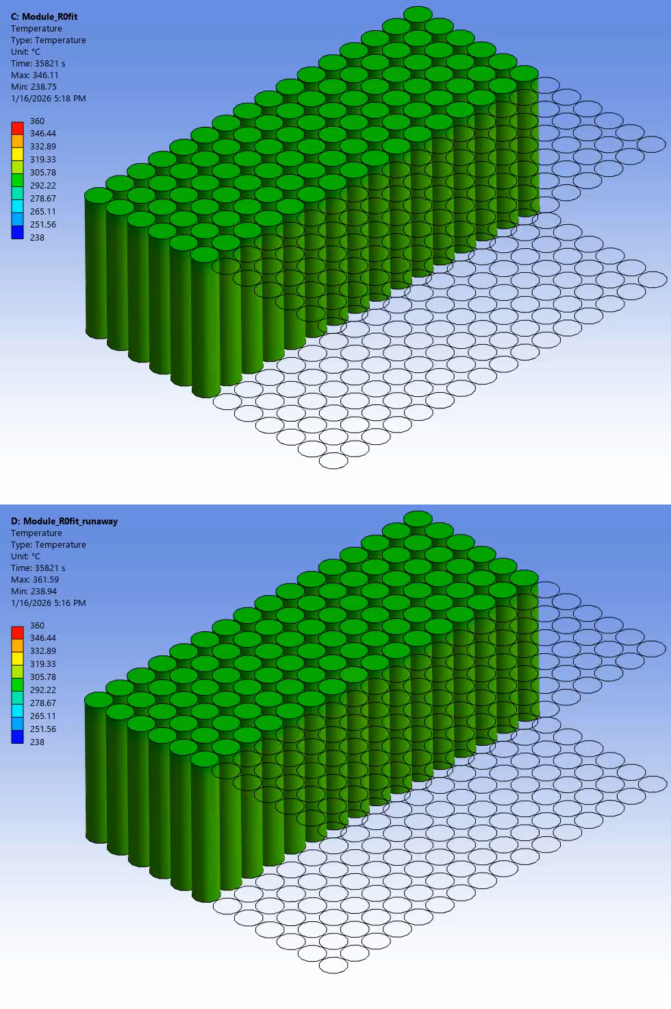
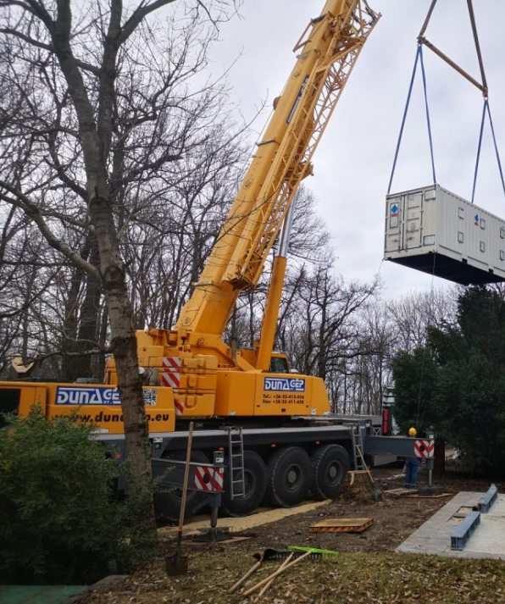
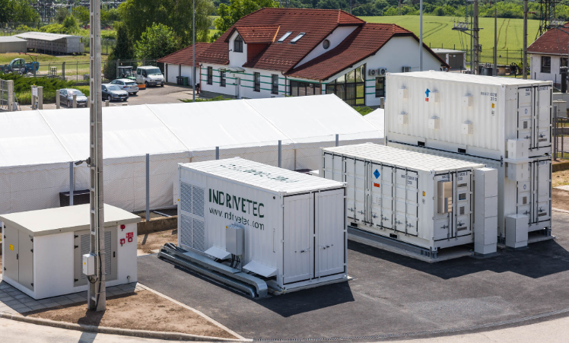
Telepített akkumulátorok – Nátrium-kén (NaS)
Megújuló energiaforrások és hibrid energiatárolók
Dr. Imre Attila I 2026.02.04.
Magas hőmérsékletű (320 Celsius) olvadékelektródás, robusztus akkumulátor, ideális napon belüli (nappal töltöm, éjszaka kisütöm) tárolásra, kis szivattyús tárolók kiváltására fejlesztették ki, 1 konténer 1,4 MWh, 100-200 kW. Magyarországon három helyen van, ebből kettőnek a telepítésében részt vettünk. A magas hőmérséklet miatt a hőmenedzsment nagyon fontos!
Egyenértékű áramkör cellamodell paramétereinek illesztése
Általánosan alkalmazható módszer számos akkumulátor kémiára
Illesztés mérési adatok mentén
Ellenállás értékek optimalizációja a hőfelszabadulás megfelelő számításához
Töltési/kisütési dinamika reprodukálása
Végeselem/CFD szimulációk a modulon belüli hőmérséklet-eloszlás meghatározására
Cellánkénti hőfelszabadulás számítása
Cellák közötti termikus kölcsönhatás elemzése
Helyfüggő hővezetés értékelése
Normál és attól eltérő (hőmegfutás) üzemállapotok vizsgálata
Budapest-Csillebérc, HUN-REN EK telephely
Litér, MVM
telephely

Slide 5
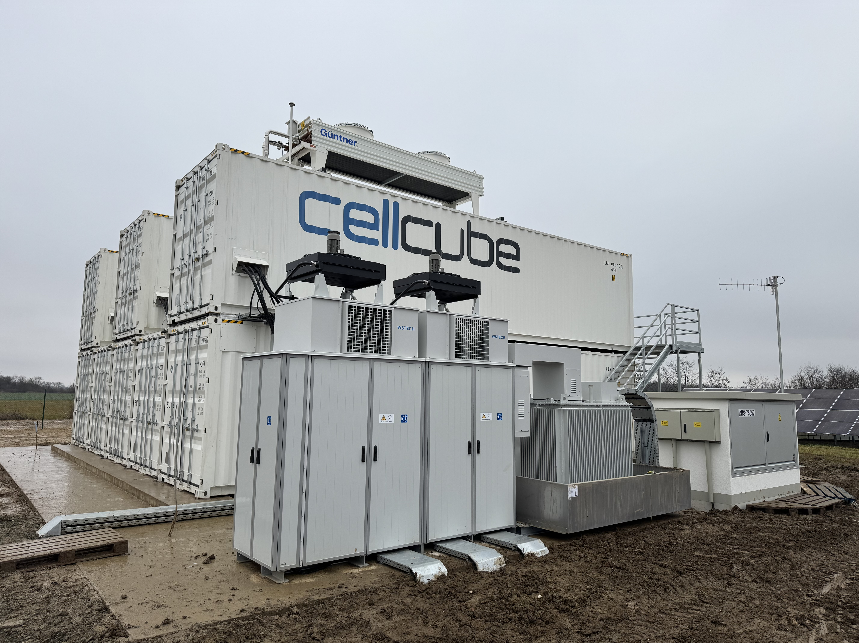
Telepített akkumulátorok – Vanádium redox akkumulátor (VRX, VRFB)
Megújuló energiaforrások és hibrid energiatárolók
Dr. Imre Attila I 2026.02.04.
Áramlási akkumulátor, a két különböző vanadium iont tartalmazó oldatok két külön tartályban vannak; ha ezek nem érintkeznek, sokáig képes tárolni a villamosenergiát. Különlegessége, hogy a töltési/kisütési teljesítmény (kW) és a tárolási kapacitás (kWh) egymástól függetlenül bővíthető vagy csökkenthető. Ez a többi akkumulátortípusnál nincs így. Jelenleg egy ilyen működő rendszer van Magyarországon (Öskü), ennek telepítésében mi is részt vettünk.
Modell
Csatolt hőtechnikai-kémiai-elektromos
Az akkumulátor rendszer termikus egyensúlyát jelentősen befolyásolja a hősugárzás és a globálsugárzás.
A rendszerhűtés a bejövő energia akár 10%-át is kiteheti. Mivel a klímaberendezés a legnagyobb fogyasztó, így a télen és nyáron is hűvös helyszíneken érhető el a legjobb hatásfok.
Öskü, Ideona telephely, 1,5 MWh, 250 kW.
Önfogyasztás a bejövő teljesítmény függvényében a leghidegebb/legmelegebb 10 napon
Hatásfok a leghidegebb/legmelegebb 10 napon

Slide 6
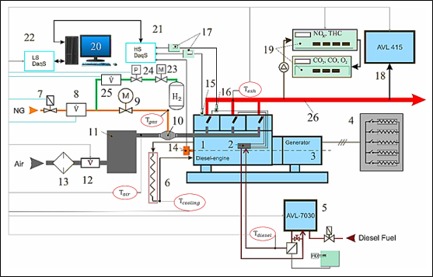
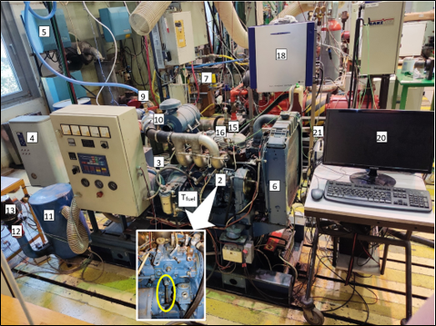
Hidrogénenergetika, hidrogénmobilitás
Megújuló energiaforrások és hibrid energiatárolók
Dr. Imre Attila I 2026.02.04.
Hazánkban 2025-ben összesen 281 órán keresztül volt a villamos energia piaci ára 0 EUR/MWh alatt. Ezekben az időszakokban a hidrogén előállítása gazdaságosan megvalósítható lehet, ugyanakkor továbbra is kérdéses, hogy a megtermelt zöld hidrogén milyen módon és milyen mértékben hasznosítható – legyen egy-két célterület, ne mindent akarjunk egyszerre!
Földgáz-H₂ keverékek vizsgálata félüzemi gázmotorban – a hidrogénbekeverés hatásai
Gyorsabb égési folyamat - Szélesebb gyulladási határ - Csökken a kioltási határ - Csökken a ciklus ingadozás;
Kopogásos égési folyamat alakulhat ki - Nő az égési csúcsnyomás (mechanikai terhelés nő)
Kettős tüzelőanyagú dízelmotoros rendszer - kettős (NG–dízel) és hármas (H₂–NG–dízel) tüzelőanyag‑keverékek alkalmazásának vizsgálata
A hidrogén egy további felhasználási lehetősége a meglévő berendezések olyan átalakítása, hogy azok kék vagy zöld hidrogén felhasználására is alkalmassá váljanak, ugyanakkor hidrogénhiány esetén alternatív üzemanyaggal is üzemeltethetők maradjanak. A jelen fejlesztés kísérleti szakaszának első célja egy dízelmotor földgázüzemre történő átalakítása, amely később alapot teremthet a hidrogénnel való üzemeltetéshez.

Slide 7
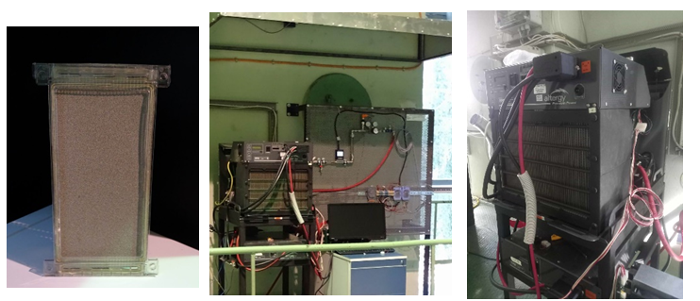
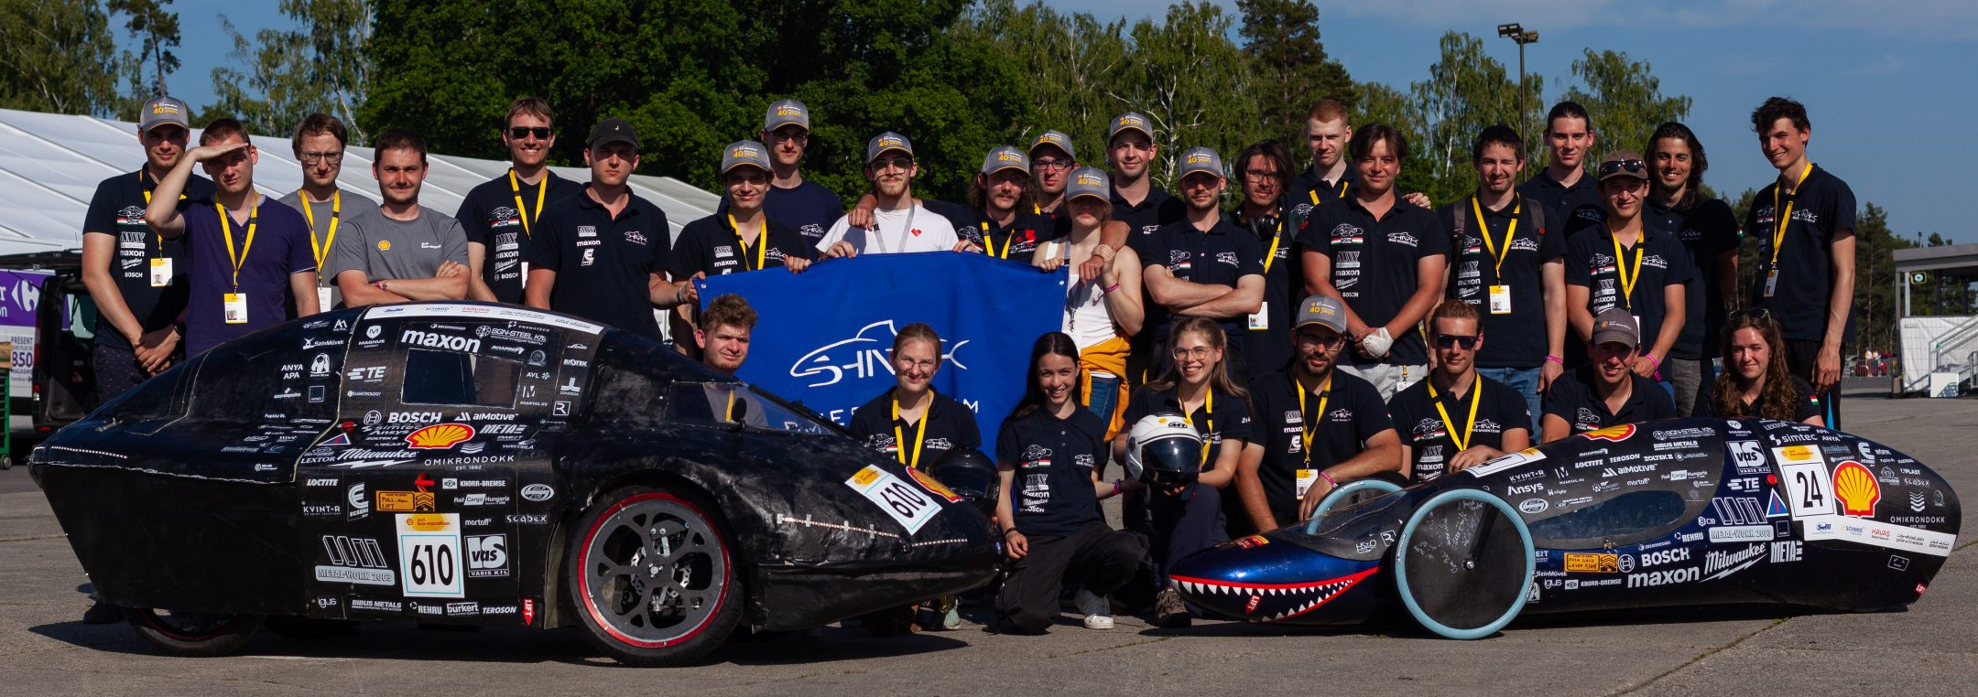
Hidrogénmobilitás, üzemanyagcellák
Megújuló energiaforrások és hibrid energiatárolók
Dr. Imre Attila I 2026.02.04.
Üzemanyagcellák termikus tulajdonságai
Matematikai modellezés és kísérleti validációk hidrogén cellákkal különféle termikus állapotokban
Hidrogén üzemanyagcellás versanyautó
Saját tervezésű üzemanyagcella
Az autó „mozgó laborként” működik
Számtalan típusú teszt (hidegindítás, párásítás, elektromos vezérlés, stb.)
Üzemanyagcella-labor
Shark Team hidrogénes városi tesztautó

Slide 8
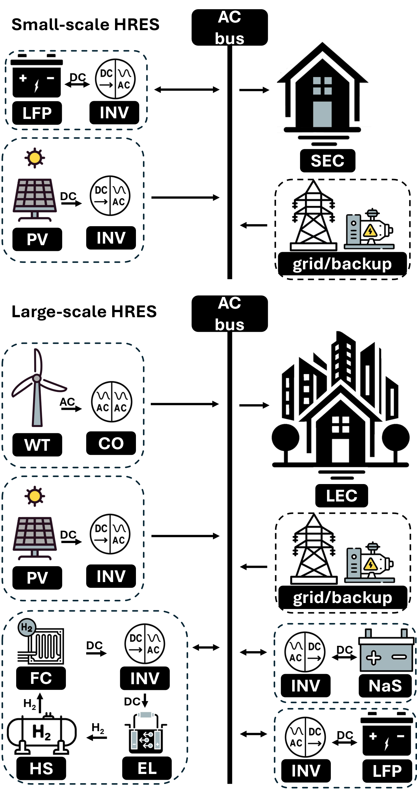
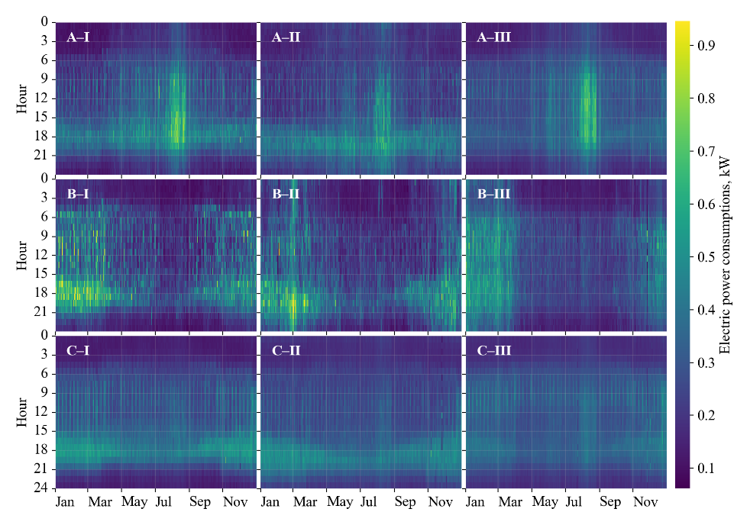
Hibrid tárolók
Megújuló energiaforrások és hibrid energiatárolók
Dr. Imre Attila I 2026.02.04.
Napelem+akkumulátor
Viszonylag egyszerűen tervezhető, telepíthető (főleg kis méretekben), pár probléma megoldható vele.
Hibrid rendszerek
Sokféle termelő, sokféle tároló, “minden” problémára megoldást ad; nem egyszerű a tervezés-kivitelezés.
Hibrid megújuló energiarendszer (HRES)
kicsi: 4 háztartás (10 000 kWh/ év )
nagy: 40 000 háztartás (100 GWh/ év )
PV - napelem
WT - szélturbina
LFP - lítium-vasfoszfát akkumulátor
NaS - nátrium-kén akkumulátor
EL - elektrolizáló
HS - hidrogén tartály
FC - üzemanyagcella
INV - inverter
CO - konverter
BIN - kétirányú átalakító
AC - gyűjtősín
Hazai jellemző fogyasztási profilok
A - nyári csúcsfogyasztás
B - téli csúcsfogyasztás
C - kiegyensúlyozott fogyasztás
I. - alacsony éjszakai és magas nappali fogyasztás, esti csúcs
II. - mérsékelt éjszakai és nappali fogyasztás, esti csúcs
III. - mérsékelt éjszakai és magas nappali fogyasztás, nincs jelentős csúcs

Slide 9
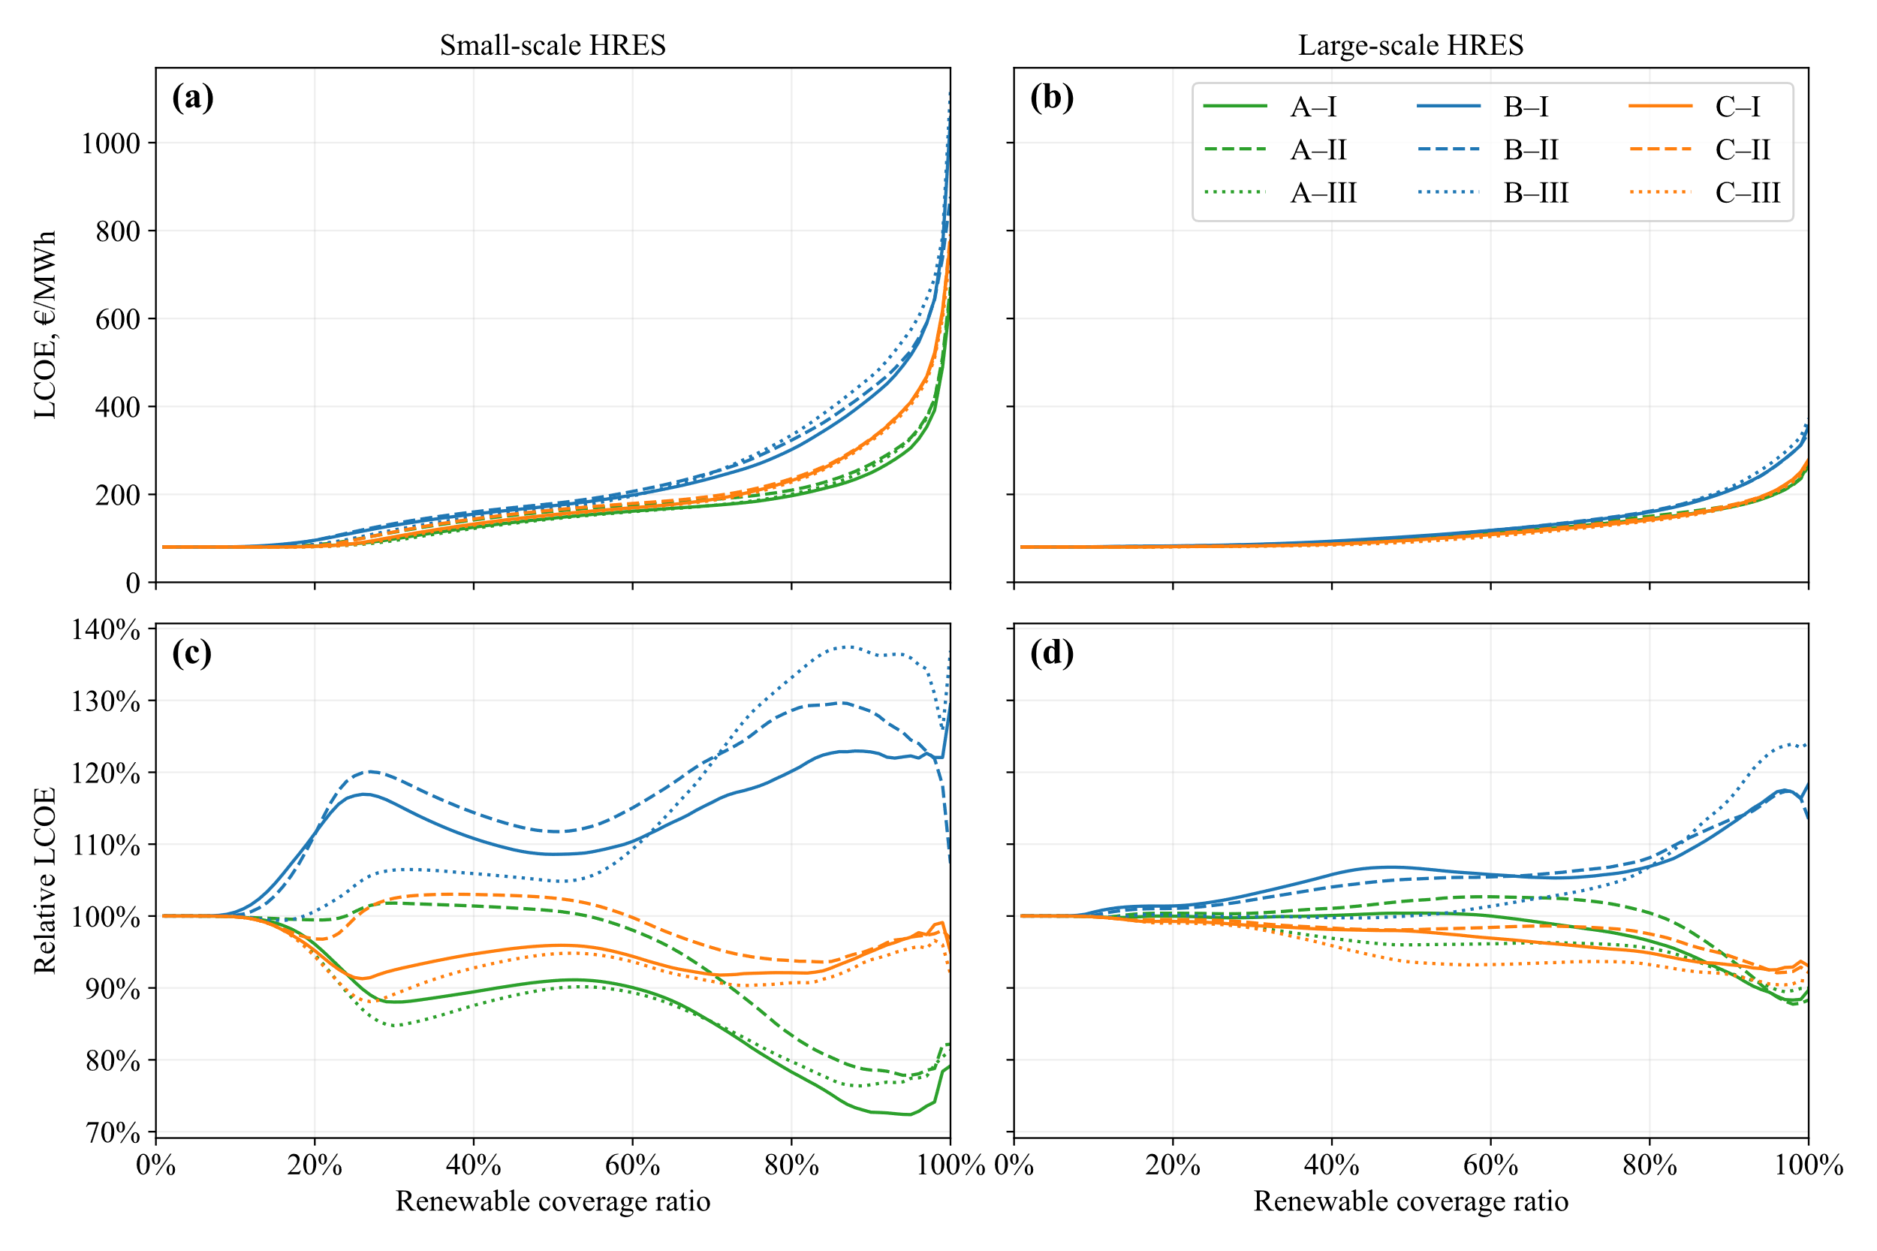
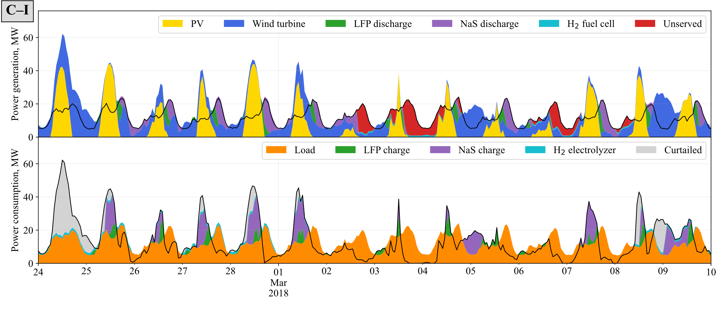
Hibrid tárolók
Megújuló energiaforrások és hibrid energiatárolók
Dr. Imre Attila I 2026.02.04.
Élettartamra vonatkozó fajlagos energiaköltség
Optimális (min) LCOE a megújuló energia arányában
A - nyári csúcsfogyasztás
B - téli csúcsfogyasztás
C - kiegyensúlyozott fogyasztás
I. - alacsony éjszakai és magas nappali fogyasztás, esti csúcs
II. - mérsékelt éjszakai és nappali fogyasztás, esti csúcs
III. - mérsékelt éjszakai és magas nappali fogyasztás, nincs jelentős csúcs
Meddig éri meg visszanyerni?
Termelés és fogyasztás, különböző rendszerekben.

Slide 10
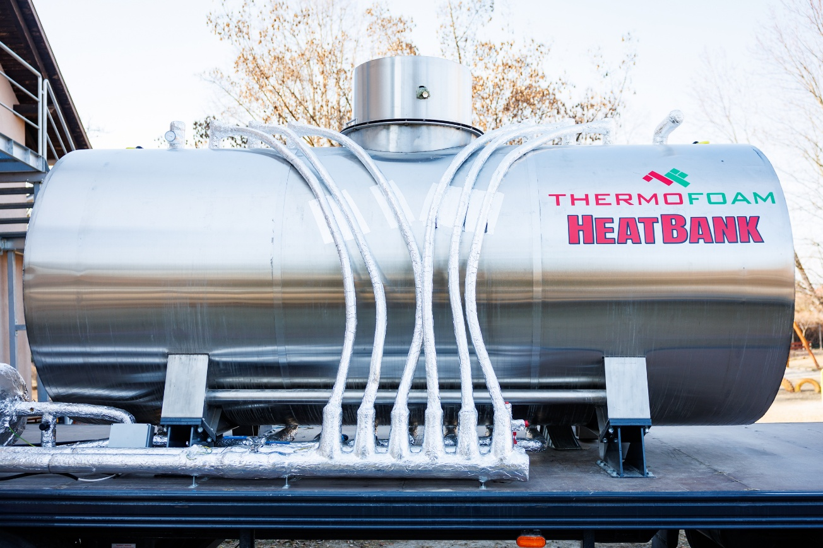
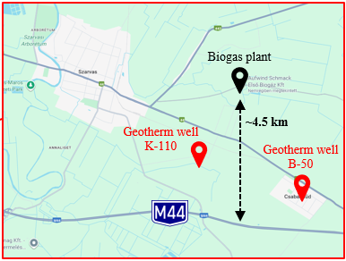
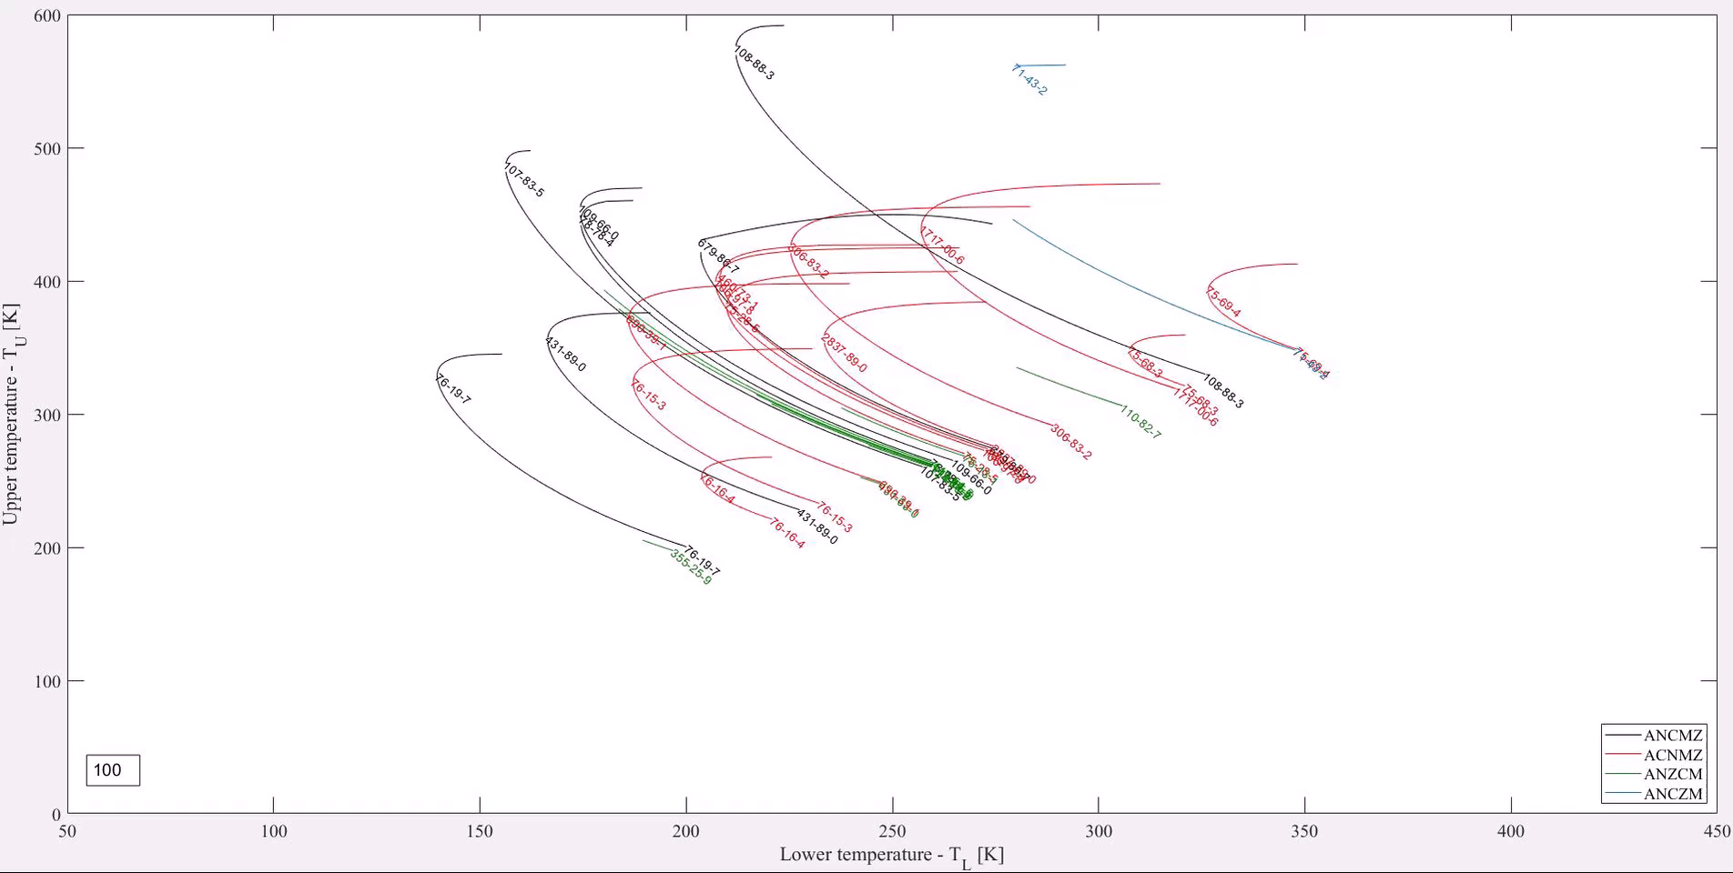
Hőhasznosítás (geotermia, hulladékhő)
Megújuló energiaforrások és hibrid energiatárolók
Dr. Imre Attila I 2026.02.04.
Geotermális/petrotermális és ipari maradékhő hasznosítása helyi/távoli fűtési igények kielégítésére, valamint villamosenergia-termelésre (ismert geotermális potenciál 200 MW, becsült, jelenlegi technológiákkal kinyerhető potenciál 800 MW).
Karbonmentes távfűtés, “csővezeték-mentes” kiterjesztés.
Villamosenergia-termelő termodinamikai ciklusok vizsgálata; ehhez kötődően “bare-bone” kis- és minierőművek koncepciótervei (minimalizálandó az árat és önfogyasztást). Japánban rengeteg 10-100-1000 kW-os ORC kiserőmű van (zsinóráram plusz!), még a magyar határ túloldalán is (Bad Blumau, 200 kW, 24 éve), nálunk valami miatt ennyiért nem hajolnak le. Csodavárás (biztos lesz állami támogatás)?
Helyi biogáz-bontásos geotermikus energiára épülő hidrogéntöltő állomás esettanulmánya és üzleti terve (“melléktermék” tiszta szén, jobb áron eladható, mint a hidrogén; karbon-negatív, karbonsemlegessé tehet más technológiákat).

Slide 11
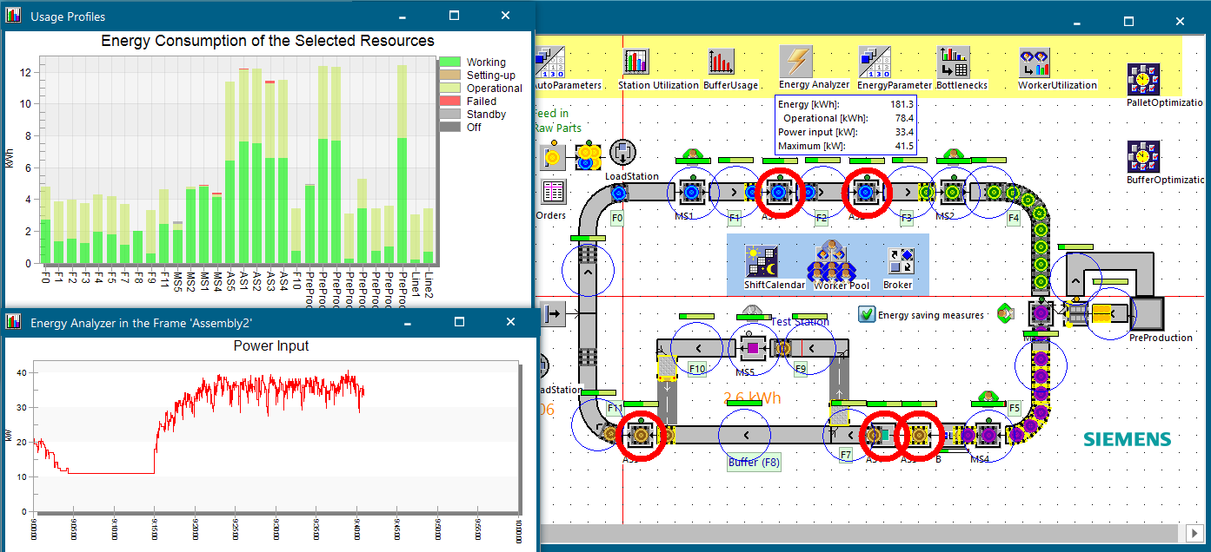
Egyéb kari területek
Megújuló energiaforrások és hibrid energiatárolók
Dr. Imre Attila I 2026.02.04.
Gyártási folyamatok és rendszerek energiafelhasználásának modellezése és optimalizálása:
Gyártástechnológiai folyamatok tervezése (pl. szerszámpálya-tervezés, technológia paraméterek meghatározása) -> energiafelhasználás minimalizálása
Gyártási rendszerek (akár teljes gyárak) anyagáram szimulációs modellje -> gyártóberendezések (pl. szerszámgépek, robotok, anyagmozgató berendezések) energiafogyasztásának modellezése és optimalizálása
Épületenergetikai kutatások: energiahatékony és fenntartható épületek tervezése és üzemeltetése, épület- és rendszerszintű szimulációk, energiaközösségek vizsgálata, valamint szakpolitikák szakmai támogatása.
Energetikai és épületenergetikai áramlástechnikai rendszerek felmérése, diagnosztikája, optimalizációja, vészhelyzeti szcenáriók elemzése mérésekkel és 1D-3D kapcsolt áramlástani-hőtani-mechanikai szimulációkkal támogatva.
Szélenergia kihasználásának támogatása hosszútávú mérési adatokon alapuló szélklímatérképek készítésével, szélturbina fejlesztés támogatása áramlástani szimulációkkal és szélcsatorna-mérésekkel.
Vízenergiai kutatások (turbinák, SZET)

Slide 12
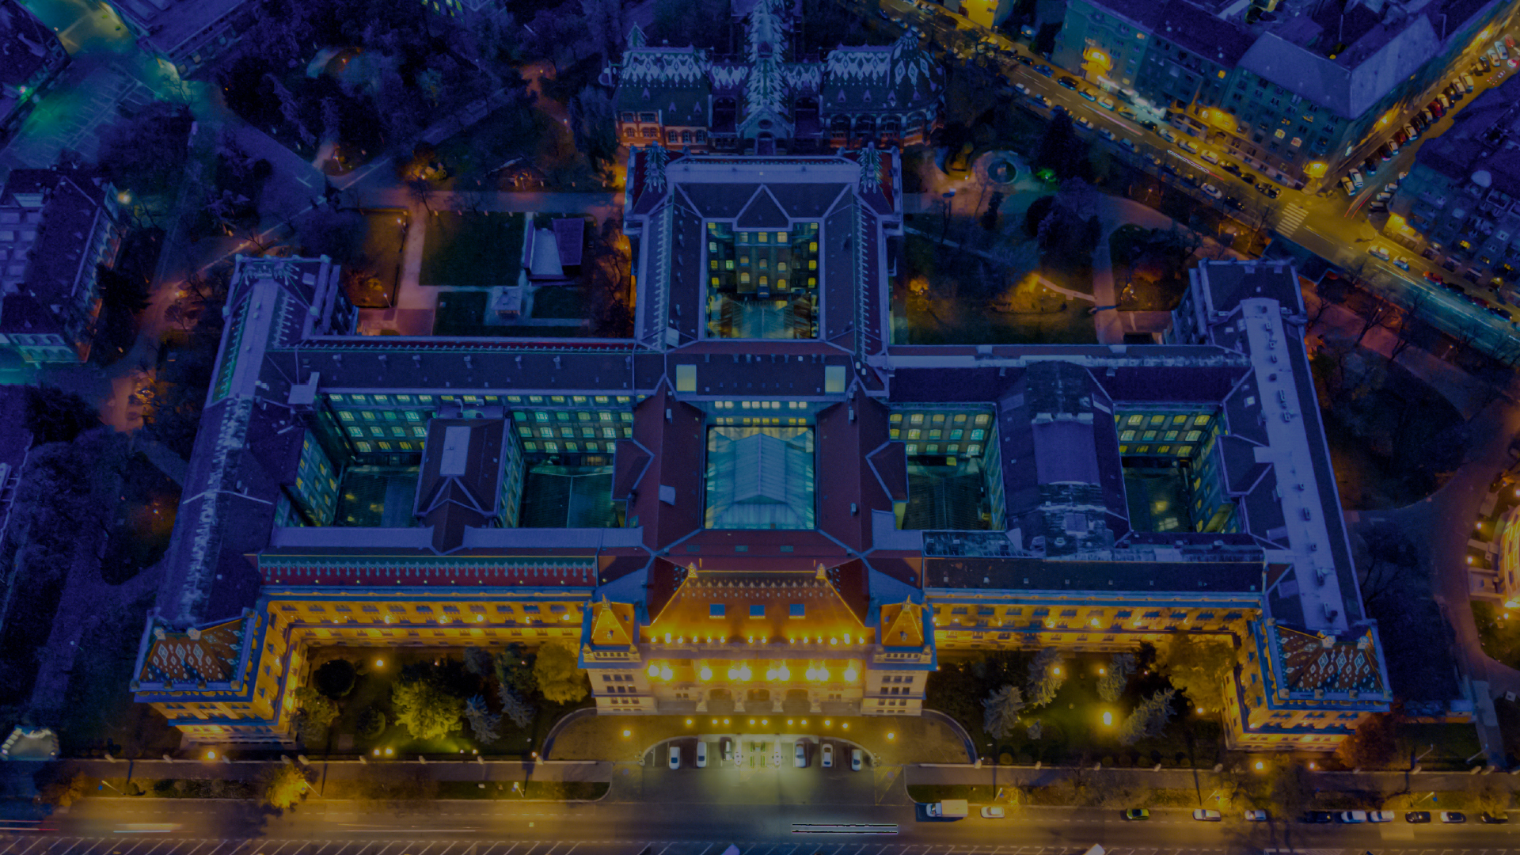
KÖSZÖNÖM A MEGTISZTELŐ FIGYELMET!
imre.attila@gpk.bme.hu​
DR. IMRE ATTILA RIKÁRD
BUDAPEST, 2026.február 04.
BUDAPEST, 2025. ÁPRILIS 28.

